Slide 1
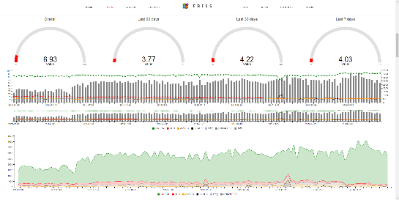
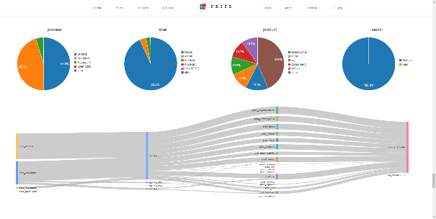
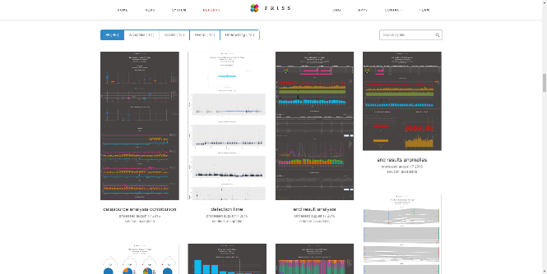
1
module x
(rdf)
data module
module y (rdf)
2
rdf
3
module z
(rdf)

